Slide 1

2° reunión del CDP, subtema 5.2 del programa
TEMA 5.2 DEL PROGRAMA: Descripción general de la ejecución financiera
Catalyzing implementation of the Strategic Action Programme for the Caribbean and North Brazil Shelf LME’s (2015-2020)

Slide 2
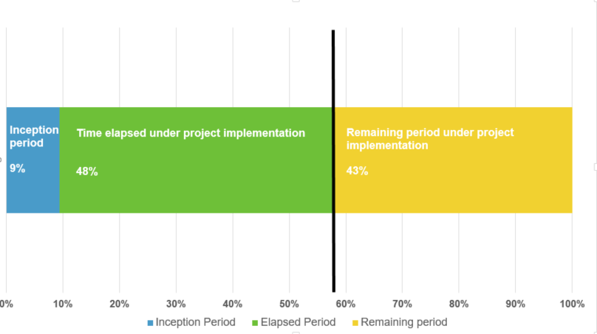
Ejecución total de fondos de FMAM
2° reunión del CDP, subtema 5.2 del programa
Habiendo alcanzado la mitad de la duración prevista del proyecto, el 47% de los fondos del FMAM han sido gastados o transferidos a socios, lo cual representa un monto total de 5,86 millones.
Mayo 2015
Hoy
Abril-Agosto 2020
Fondo total

Slide 3
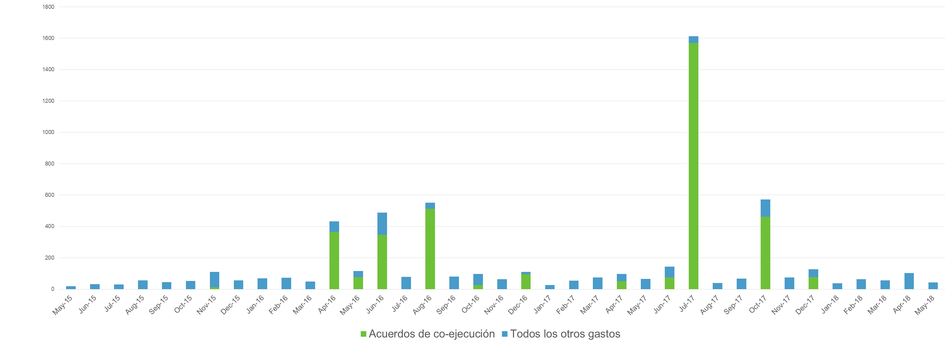
Ejecución mensual de fondos del FMAM (en miles de USD)
Los picos en la ejecución de fondos corresponden a los pagos de las cuotas programadas en los Acuerdos de Co-ejecución de CLME+ (ACE). Éstos comenzaron en 2016, aumentaron durante el 2017, y finalmente fueron puestos en suspenso en el 2018. El 50% del Presupuesto del Proyecto depende de los acuerdos.
UNEP 2^{da} cuota,
FAO IAA 1era cuota
& OSPESCA 2^{da} cuota
UNEP 1^{era} cuota, WECAFC reunion, Taller de estrategia de comunicación
CRFM (2^{da} cuota, CANARI 3^{era} y 4^{ta} cuota y CERMES 3^{era} cuota
CRFM (Flyingfish)
1^{era} cuota
OSPESCA,
CRFM (Especialista en Comunicación)
& GCFI
1eras cuotas
CANARI and CERMES 1^{era} and 2^{da}
cuota
OECS
2da cuota y
GCFI 3^{era}
cuota
GCFI pequeño contrato,
Reunion PEG,
PCU equipos de oficina
Reunion Comité
Directivo
OECS
1^{era} cuota
GCFI 2^{da}
cuota

Slide 4
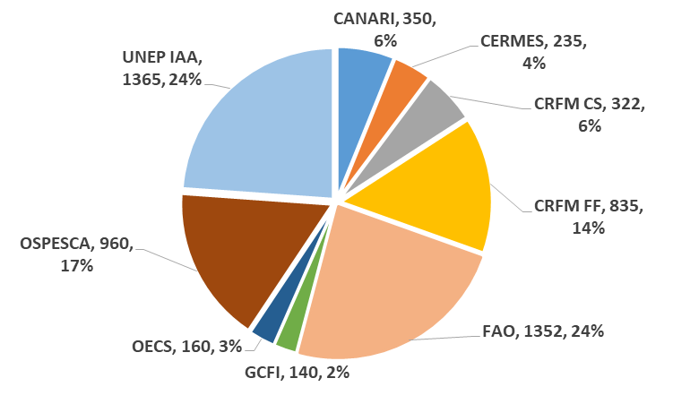
Ejecución por socio
Acuerdos de co-ejecución (en miles de USD)
2nd PSC meeting, sub-agenda item 5.2
PNUMA y FAO representan casi el 50%
del Presupuesto asignado a acuerdos de co-ejecución

Slide 5
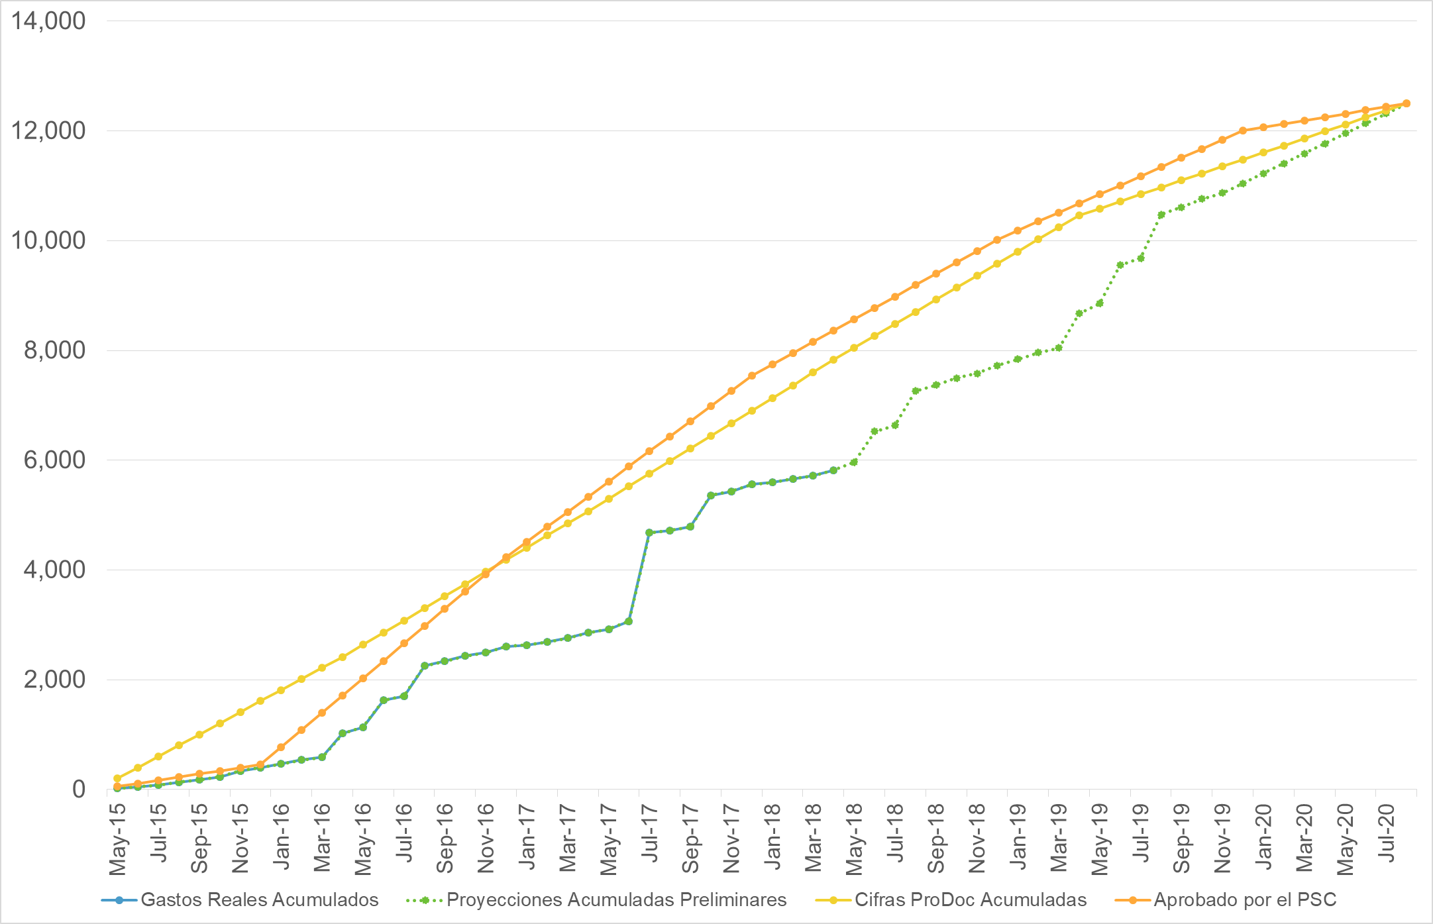
Ejecución financiera vs ProDoc y presupuesto aprobado por el CDP (en miles de USD)
Estamos aquí
5.5 MM
Objetivo de gasto
2018-2019
2 MM
Brecha actual

Slide 6
Ejecución presupuestaria de fondos del FMAM por año
Como los ACE se suscribieron más tarde de lo esperado, los trabajos relativos a las actividades del proyecto también se postergaron del 2015 al 2017
Formalización prevista de acuerdos co-ejecución
2015 2016 2017 2018 2019 2020
Ejecución inicialmente prevista
del presupuesto
4% 34% 60% 80% 96% 100%
Brecha de 16%: 2 MM
Ejecución prevista
del presupuesto
Real + actual
3% 24% 44% 64% 89 % 100%
2015 2016 2017 2018 2019 2020
Formalización real de acuerdos de co-ejecución
Ejecución más extensa de lo esperado
Recambio de personal

Slide 7
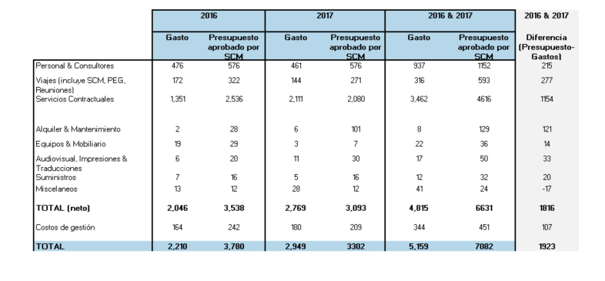
Cumplimiento del proyecto en 2016-2017
Las dificultades que planteó la ejecución incidieron en el nivel de gasto. La principal diferencia entre el cumplimiento contractual real y el presupuesto inicial aprobado para estos años aparece en los Servicios Contractuales

Slide 8
Principales gastos de la UCP en 2015-2018
Estamos aquí
5.5 MM
en 18 meses:
2.6MM Acuerdos de
co-ejecución
1.3 MM Personal &
consultorias
(comprometido)
1.1 MM Eventos con
países, talleres,
eventos

Slide 9
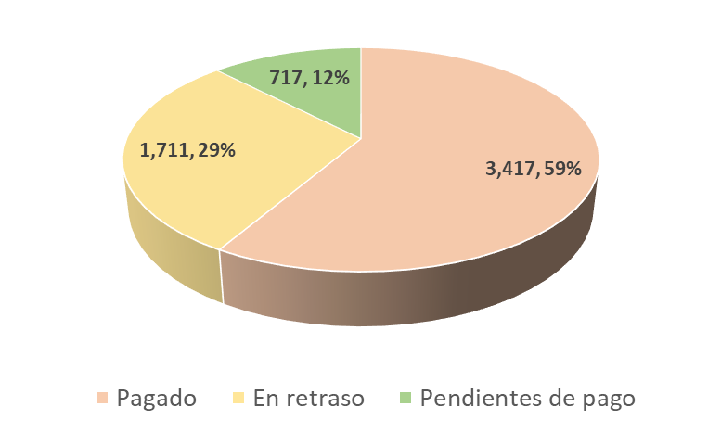
Estado del nivel de gasto
en acuerdos de co-ejecución (en miles de USD)
2nd PSC meeting, sub-agenda item 5.2
Ya se ha transferido el 59% de lo correspondiente a cuotas de socios.

Slide 10
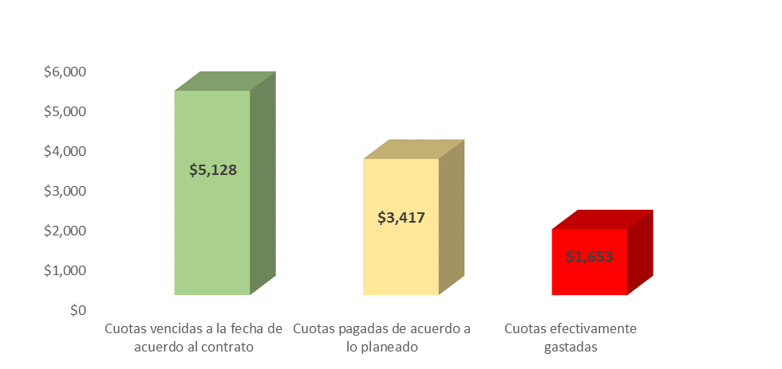
Estado del nivel de gasto
en acuerdos de co-ejecución (en miles de USD)
2nd PSC meeting, sub-agenda item 5.2
Apenas un porcentaje de los fondos transferidos son gastados de manera efectiva por los socios.
Un 33% de cuotas no se han liberado por lentitud en la ejecución y un 53% de las cuotas pagadas todavía no han sido abonadas
Dos problemas:
Retrasos en la ejecución
versus planificación inicial
Nivel de gasto insuficiente
de los fondos transferidos
-33%
-53%

Slide 11
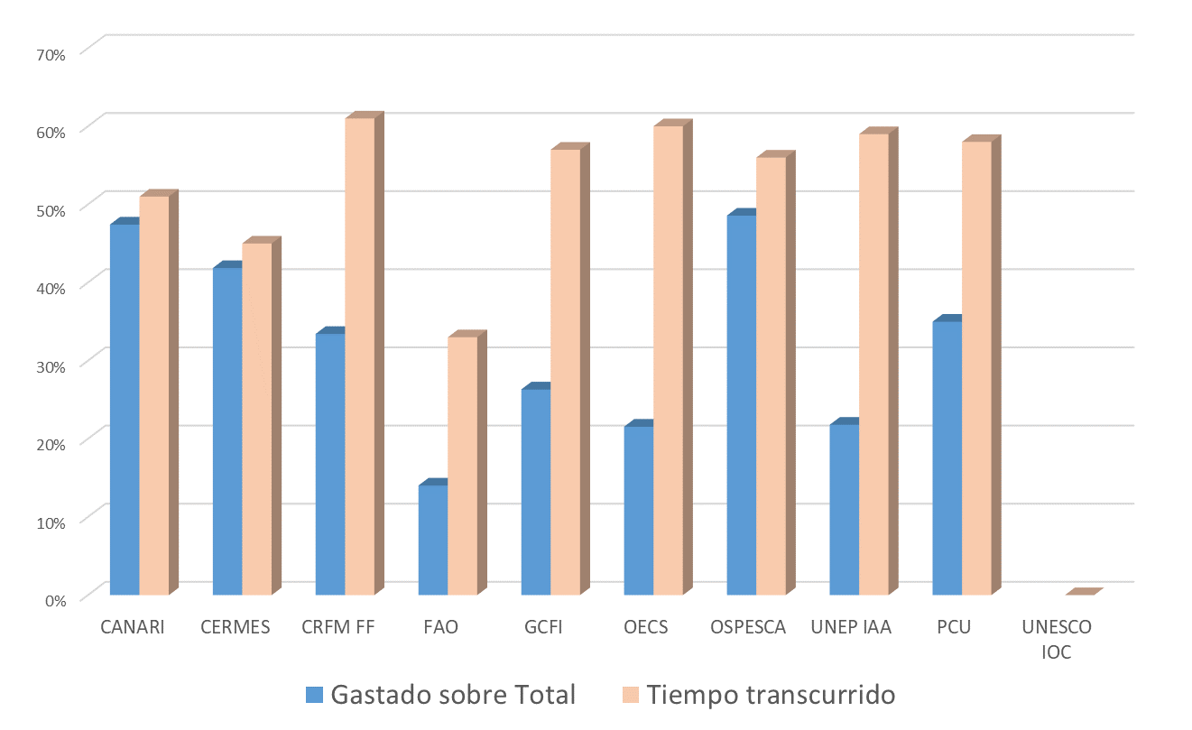


Ejecución por socio
Acuerdos de co-ejecución (en miles de USD)
Se espera que la ejecución financiera sea aproximadamente proporcional al tiempo transcurrido en cada uno de los acuerdos de co-ejecución

Slide 12
Ejecución por socio
Acuerdos de co-ejecución (en miles de USD)
Desde la última reunión del GEP a finales de 2017, hubo una mejora en el cumplimiento contractual por parte de la mayor parte de los socios. No obstante, es evidente la necesidad de acelerar la ejecución de fondos en el 2018 y 2019.

Slide 13
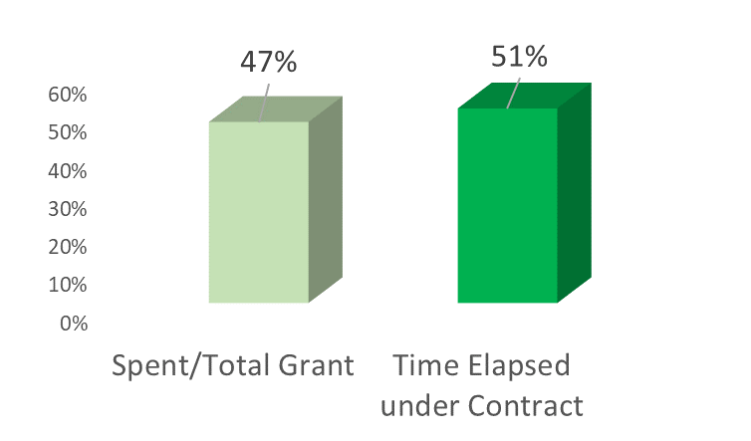
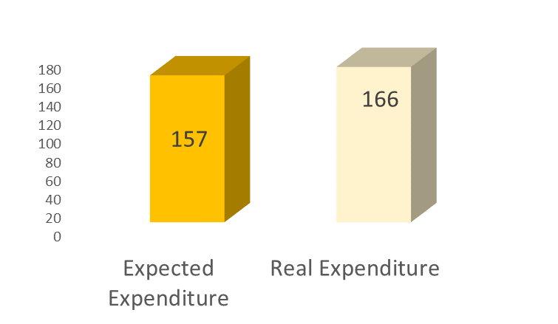
Ejecución por socio
Acuerdos de co-ejecución (en miles de USD)
CANARI
Bien encaminado
Gasto
Transferido
Presupuesto total
Gasto/Presupuesto Tiempo
transcurrido del contrato
Bien encaminado
Gasto esperado Gasto real

Slide 14
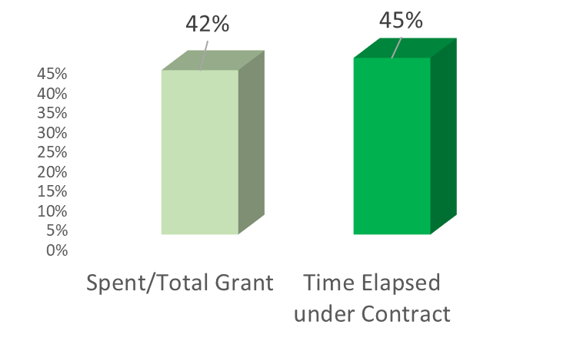
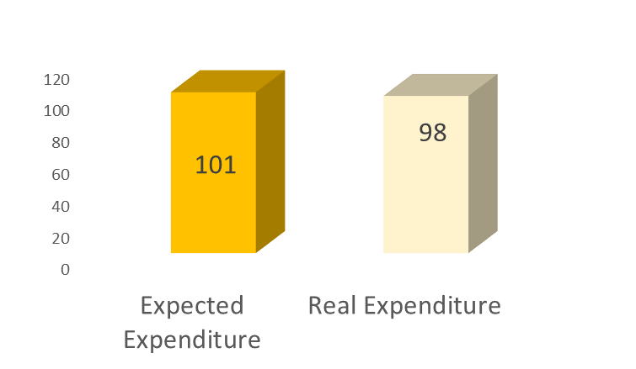
Ejecución por socio
Acuerdos de co-ejecución (en miles de USD)
CERMES
Bien encaminado
Gasto
Transferido
Presupuesto total
Gasto/Presupuesto Tiempo
transcurrido del contrato
Bien encaminado
Gasto esperado Gasto real

Slide 15
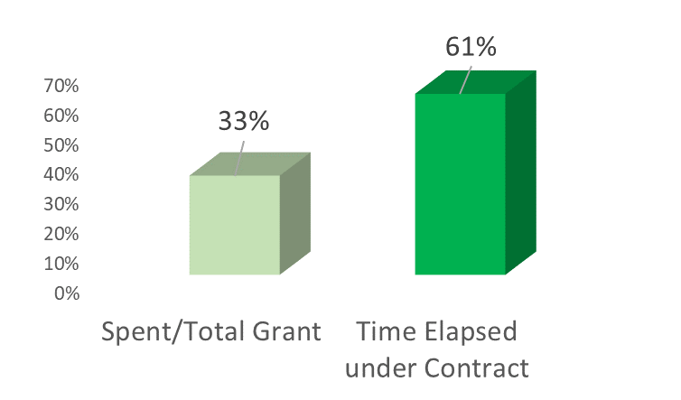
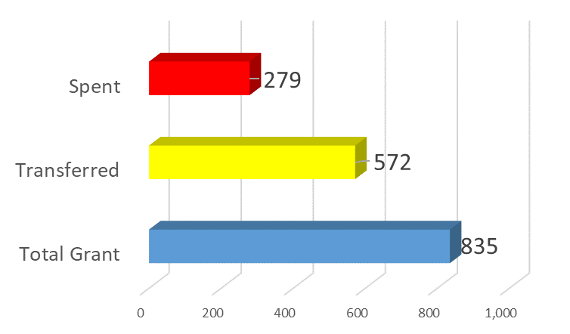
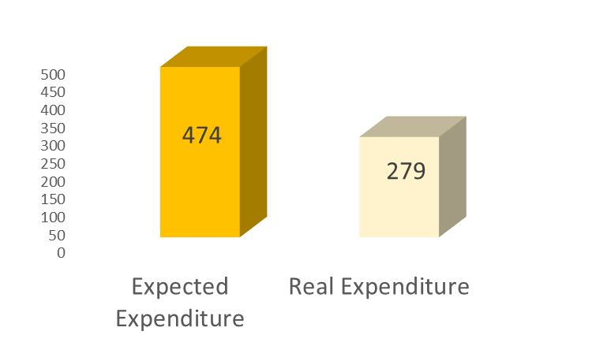
Ejecución por socio
Acuerdos de co-ejecución (en miles de USD)
CRFM
Riesgo de ejecución
financiera
Gasto
Transferido
Presupuesto total
Gasto/Presupuesto Tiempo
transcurrido del contrato
Riesgo de ejecución
financiera
Gasto esperado Gasto real

Slide 16
Ejecución por socio
Acuerdos de co-ejecución (en miles de USD)
FAO
Riesgo de ejecución
financiera
Gasto
Transferido
Presupuesto total
Gasto/Presupuesto Tiempo
transcurrido del contrato
Riesgo de ejecución
financiera
Gasto esperado Gasto real

Slide 17
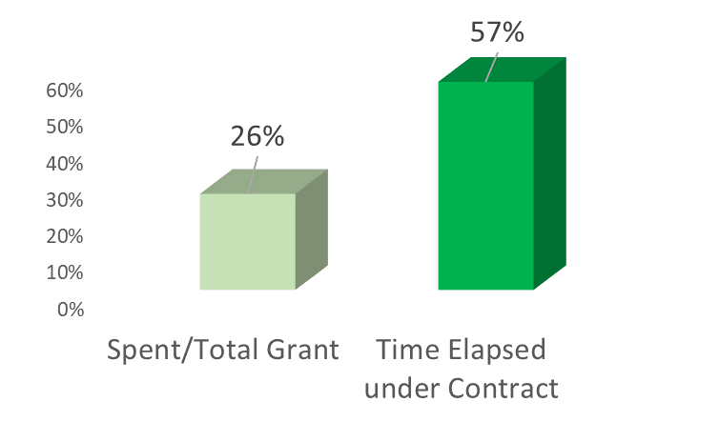
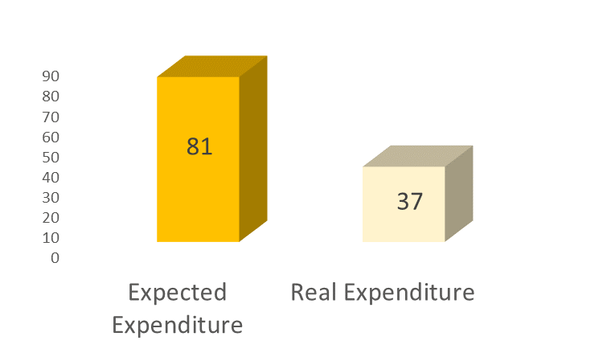
Ejecución por socio
Acuerdos de co-ejecución (en miles de USD)
GCFI
Riesgo de ejecución
financiera
Gasto
Transferido
Presupuesto total
Gasto/Presupuesto Tiempo
transcurrido del contrato
Riesgo de ejecución
financiera
Gasto esperado Gasto real

Slide 18
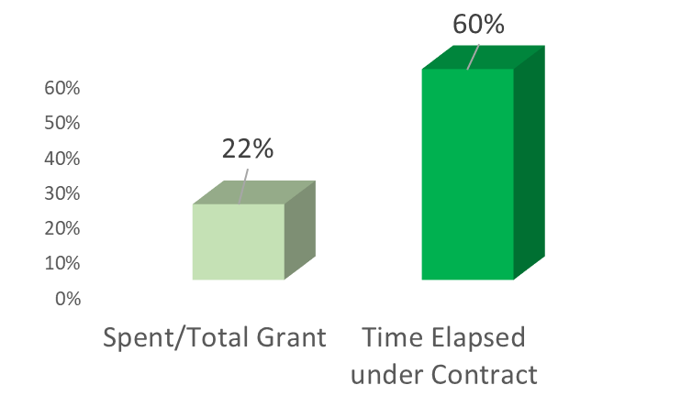

Ejecución por socio
Acuerdos de co-ejecución (en miles de USD)
OECS
Riesgo de ejecución
financiera
Gasto
Transferido
Presupuesto total
Gasto/Presupuesto Tiempo
transcurrido del contrato
Riesgo de ejecución
financiera
Gasto esperado Gasto real

Slide 19
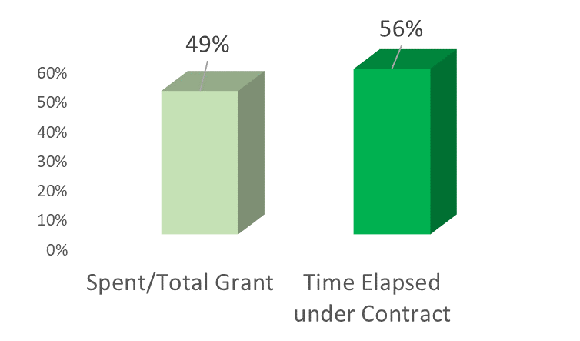
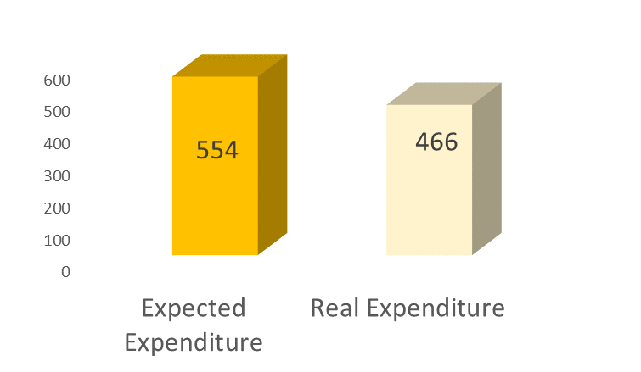
Ejecución por socio
Acuerdos de co-ejecución (en miles de USD)
OSPESCA
Bien encaminado
Gasto
Transferido
Presupuesto total
Gasto/Presupuesto Tiempo
transcurrido del contrato
Bien encaminado
Gasto esperado Gasto real

Slide 20
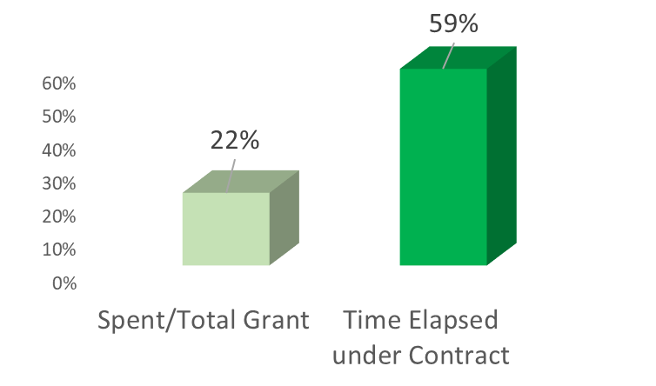
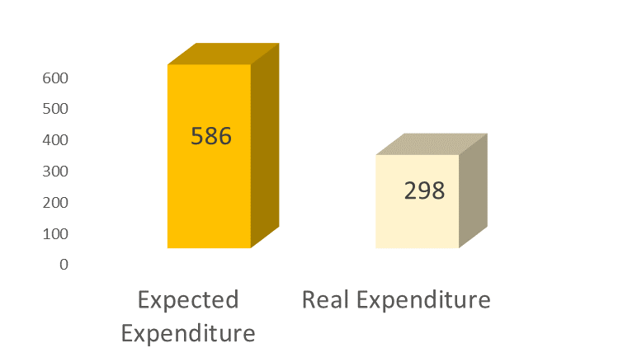
Ejecución por socio
Acuerdos de co-ejecución (en miles de USD)
UNEP
Bien encaminado
Gasto
Transferido
Presupuesto total
Gasto/Presupuesto Tiempo
transcurrido del contrato
Bien encaminado
Gasto esperado Gasto real

Slide 21
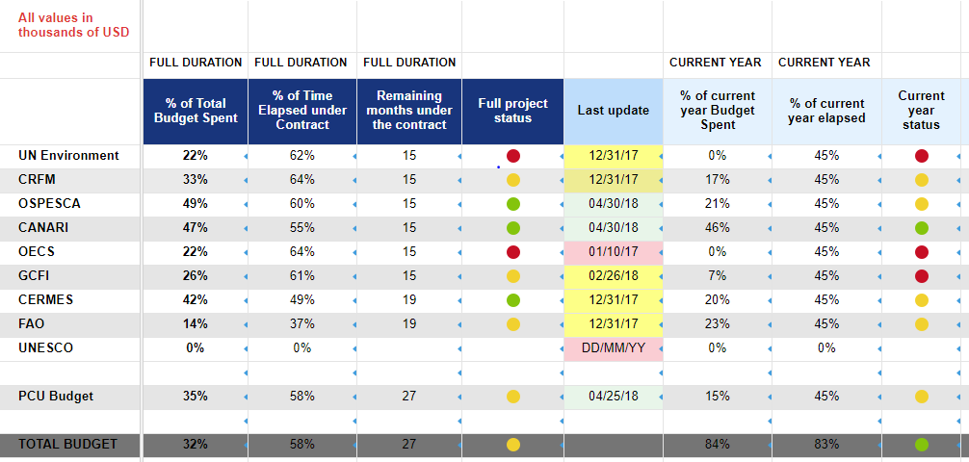
Seguimiento actual de la ejecución
https://www.clmeproject.org/intranet/financial-dashboard/

Slide 22
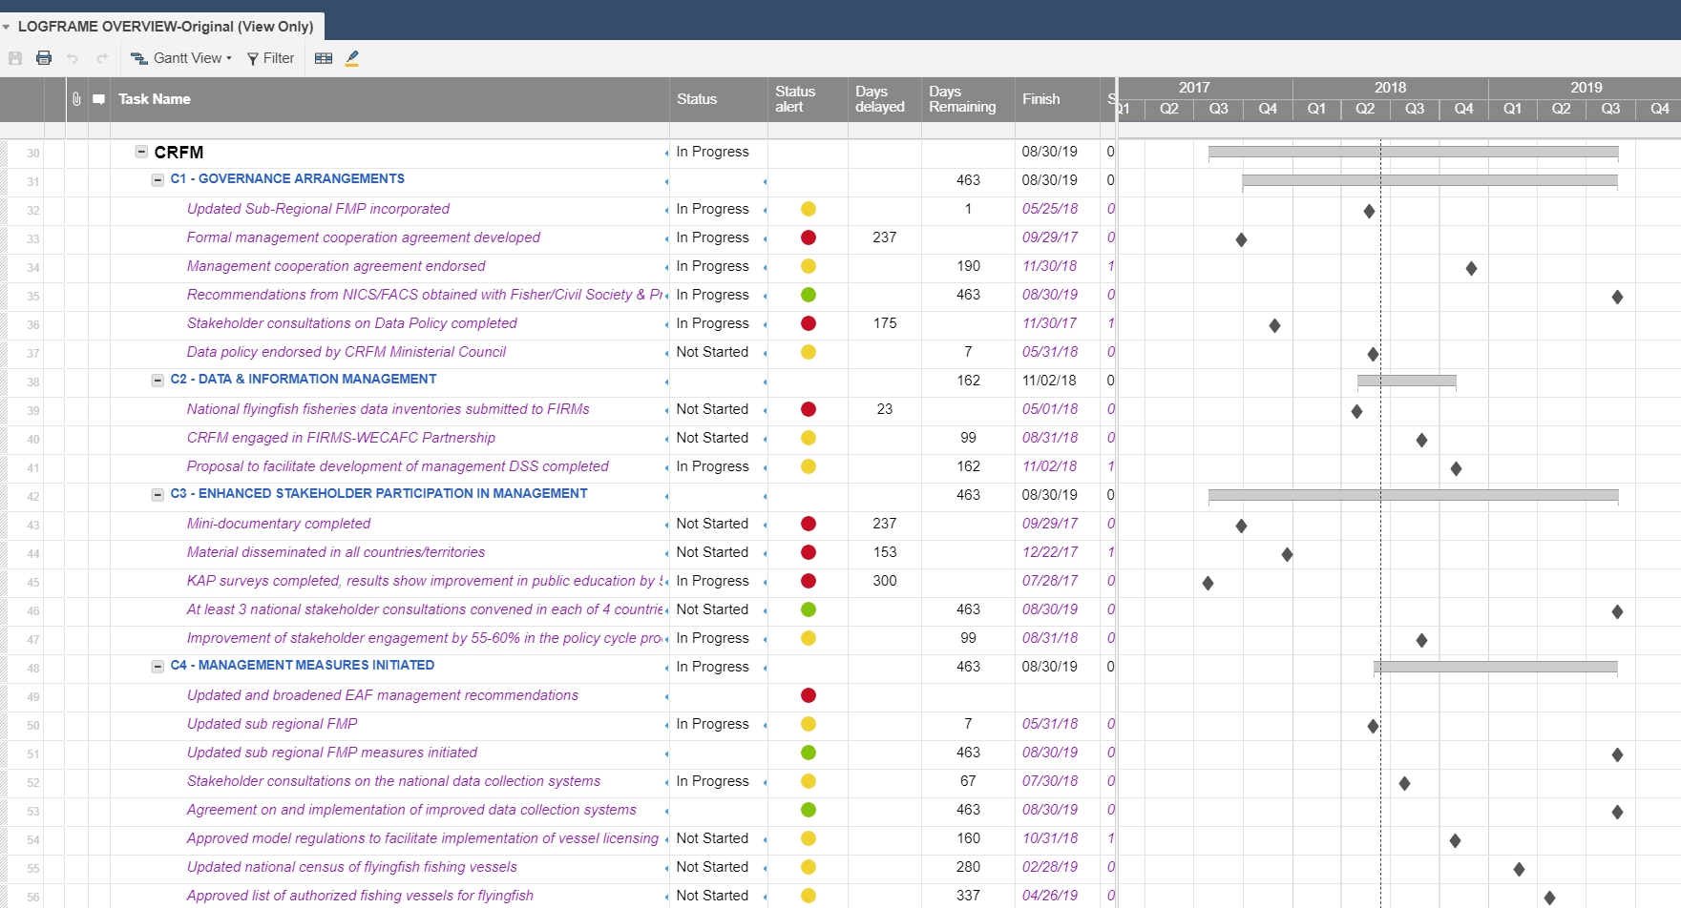
Seguimiento actual de la ejecución
https://www.clmeproject.org/intranet/logframe-overview/

Slide 23
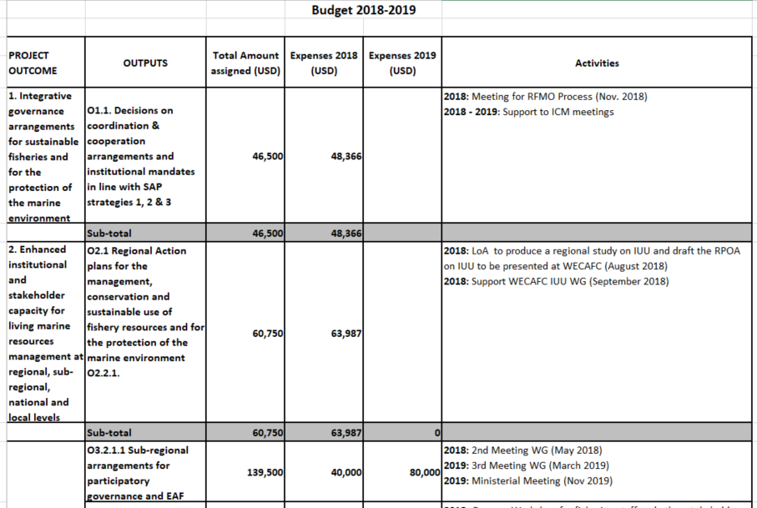
Buenas prácticas en la presentación de reportes
FAO
Detallar el presupuesto por
actividad (reunión,
consultoría, etc.)
Especificar el mes de ejecución
Comparar el progreso del nivel de gasto con el presupuesto inicial
Diferenciar las asignaciones por año

Slide 24


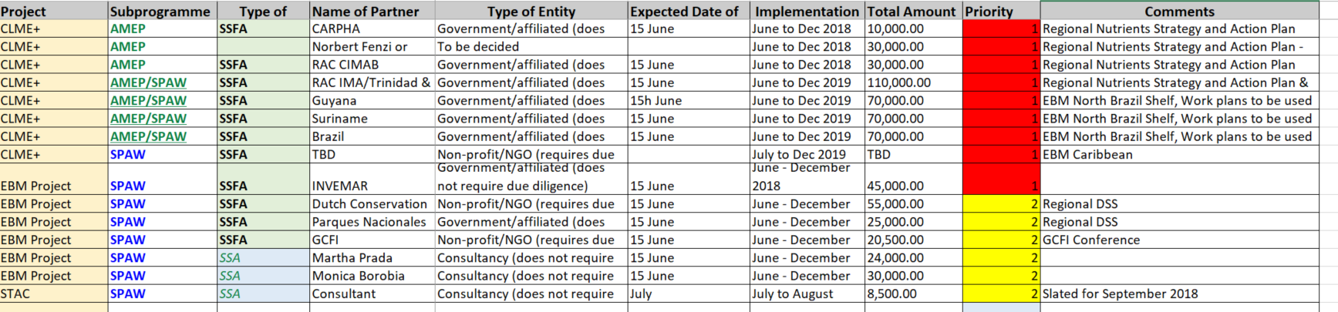
Buenas prácticas en la presentación de reportes
UNEP
Detallar el presupuesto por actividad y por socio responsable
(reunión, consultoría, etc.)
Especificar la prioridad de la ejecución

Slide 25

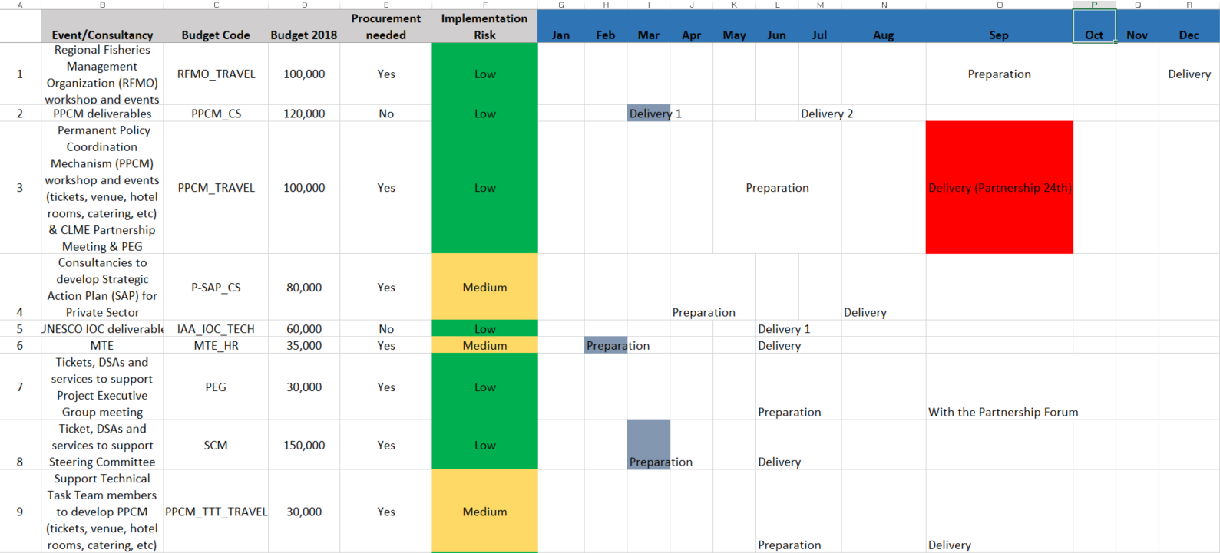
Good practices in Project Reporting
PCU
Detallar el presupuesto por actividad
(reunión, consultoría, etc.)
Identificar los riesgos de ejecución y medidas correctivas
Especificar el mes de ejecución

Slide 26
Recomendaciones financieras
sobre monitoreo presupuestal
-Continuar y reforzar el uso de herramientas de planeamiento en linea del Proyecto y los tableros de control,
especialmente para los socios con alto riesgo de implementación
-Fortalecer el uso de modelos periódicos de reporte (buenas practicas) adoptado por las agencias de co-ejecución (UNEP y FAO)
-Durante el monitoreo, asociar la implementación técnica de los entregables del Proyecto con la implementación financiera y la ejecución del nivel de gasto

Slide 27
2nd PSC meeting, sub-agenda item 13.2
TEMA 13.2 DEL PROGRAMA: Propuesta de revisión del presupuesto
Catalyzing implementation of the Strategic Action Programme for the Caribbean and North Brazil Shelf LME’s (2015-2020)

Slide 28
Ejecución presupuestaria de fondos del FMAM por año
Como los ACE se suscribieron más tarde de lo esperado, los trabajos relativos a las actividades del proyecto también se postergaron del 2015 al 2017
Formalización prevista de acuerdos interagenciales
2015 2016 2017 2018 2019 2020
Ejecución inicialmente prevista
del presupuesto
4% 34% 60% 80% 96% 100%
Brecha de 16%: 2 MM
Ejecución prevista
del presupuesto
Real + actual
3% 24% 44% 64% 89 % 100%
2015 2016 2017 2018 2019 2020
Formalización real de acuerdos interagenciales
Ejecución más extensa de lo esperado
Recambio de personal

Slide 29
Cumplimiento del proyecto en 2016-2017
Las dificultades que planteó la ejecución incidieron en el nivel de gasto. La principal diferencia entre el cumplimiento contractual real y el presupuesto inicial aprobado para estos años aparece en los Servicios Contractuales

Slide 30
Ejecución financiera vs ProDoc y presupuesto aprobado por el CDP (en miles de USD)
Estamos aquí
5.5 MM
Objetivo de gasto
2018-2019
2 MM
Brecha actual

Slide 31
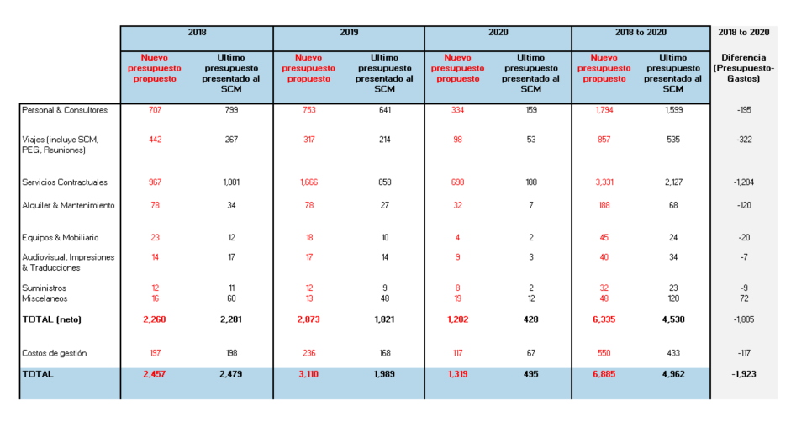
Cumplimiento presupuestal del proyecto en 2018-2020
La desacelaración durante el periodo 2016-2017 llevó a bajo niveles de gastos durante 2016-2017, demandando ahora reprogramación de fondos durante el period 2018-2020 para asegurar que todos los objetivos del Proyecto sean entregados exitosamente para el final de periodo

Slide 32
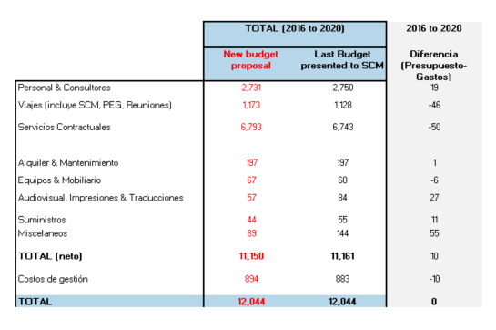
Presupuesto revisado 2016-2020
El incremento anticipado de niveles de gasto bajo Servicios Contractuales en los ultimos 3 años compensa el inicial retraso durante los dos primeros años, la brecha inicial es significativamente reducida a USD 50 mil de desviación para el final del Proyecto.

Slide 33
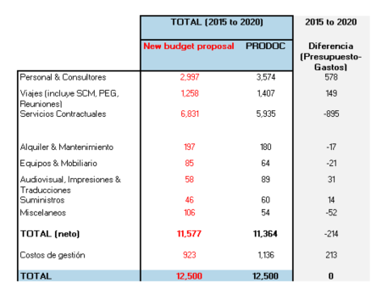


Presupuesto revisado 2015-2020
La propuesta de reprogramación presupuestaria cuya aprobación se somete al CDP no incrementa el valor total del presupuesto aprobado en la 1era reunión del CDP, y prevé que todos los fondos disponibles hayan sido utilizados para cuando el proyecto finalice.
Especialista en comunicación contratado a través de CRFM
Ahorro en salarios de personal
Reuniones y eventos a través de contratos y acuerdos a
largo plazo de las Naciones Unidas

Slide 34
Recomendaciones financieras
sobre monitoreo presupuestal
-Continuar y reforzar el uso de herramientas de planeamiento en linea del Proyecto y los tableros de control,
especialmente para los socios con alto riesgo de implementación
-Fortalecer el uso de modelos periódicos de reporte (buenas practicas) adoptado por las agencias de co-ejecución (UNEP y FAO)
-Durante el monitoreo, conectar la implementación tecnica de los entregables del Proyecto con la implementación financiera y la ejecución del nivel de gasto

Slide 35
El contexto de una prórroga del proyecto sin fondos adicionales
Prorroga del proyecto
Cronograma inicial Preacuerdo del GEP
Cierre inicial del proyecto: abril de 2020
Nuevo cierre del proyecto: agosto de 2020
En Febrero de 2017, el GEP propuso un preacuerdo de prórroga de 4 meses sin fondos adicionales para compensar los retrasos en la fase inicial
Este preacuerdo se encuentra sujeto a ser aprobado en la reunión del CDP y gestionado por PNUD/UNOPS.
Requisitos de presupuesto: ya incorporado en revision presuestal 2018-2020
Cierre inicial del acuerdo de co-ejecución: agosto de 2019
Nuevo cierre del acuerdo de co-ejecución: diciembre de 2019

Slide 36
Project extensión scenario
Project extension
PEG pre-agreement With project extension
Cursos de acción posibles:
Opción 1: decidir prorrogar el proyecto habida cuenta de los riesgos actuales
Opción 2: decidir postergar la decisión hasta fin de año/el primer trimestre de 2019 y supeditar la prórroga a que el socio cumpla el contrato no más allá de diciembre de 2018 (y que luego el CDP la autorice entre sesiones).
Cierre actual del proyecto: Agosto de 2020
Cierre potencial del proyecto: Diciembre de 2020
USD 174 839*
Costo aproximado de una prórroga de 4 meses (costos de personal, costos de oficina y tarifas de UNOPS)
Cierre actual del acuerdo de co-ejecución: diciembre de 2019
Cierre potencial del acuerdo de co-ejecución: abril de 2020
*Incluye comisión de UNOPS de 6.5%
*Sin necesidad de incrementar la comisión de UNOPS por restructura de costos de personal siempre y cuando no exista cambios de personal importantes (por ejemplo, cambio de RPC)

Slide 37
Escenario de la prorroga del proyecto:
Colaboración de los socios con riesgos
altos de implementación
-En caso la extension sea aprobada, la UCP y los socios de co-ejecución deben buscar financiar dicha extension.
-Socios con mayor riesgo de implementación (UCP, UNEP and FAO) deben mantener reservars (fondos no comprometidos) hasta la decision final respecto a la prórroga del proyecto
-La Unidad de Coordinación del Proyecto sugiere mantener reservas de 60-70K por socio

Slide 38
2nd PSC meeting, sub-agenda item 13.2
Gracias
Catalyzing implementation of the Strategic Action Programme for the Caribbean and North Brazil Shelf LME’s (2015-2020)

